Slide 1
波动光学：
光是电磁横波
A、横波性：光的偏振
B、相干性：干涉和衍射

Slide 2

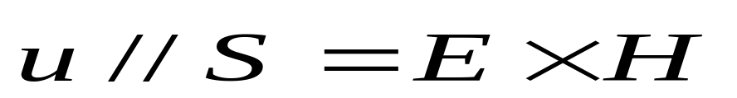

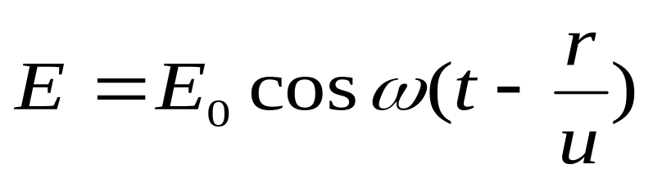
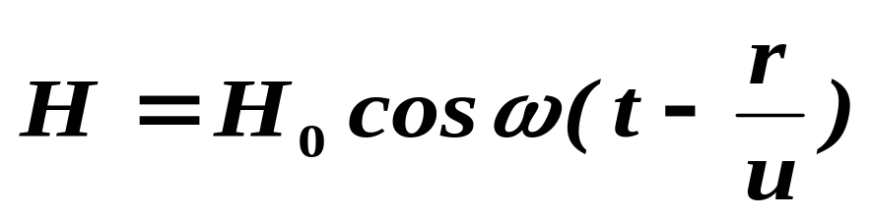
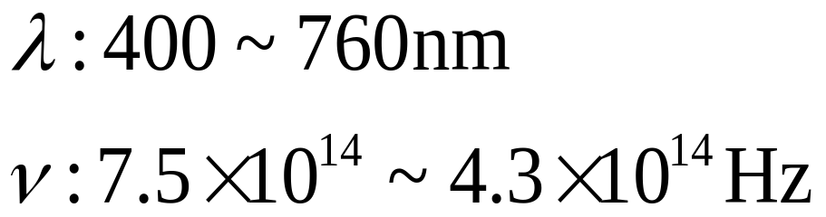
光是一种电磁横波
平面波
可见光的范围

Slide 3
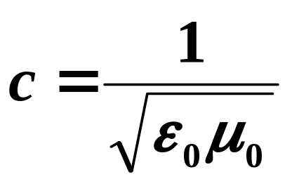
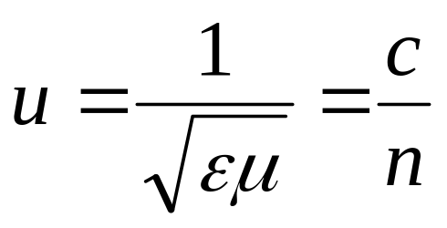
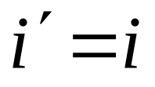
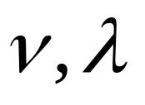
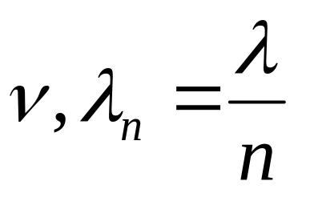
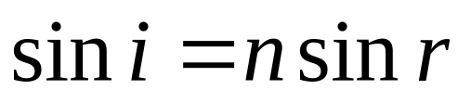
真空中的光速
介质中的光速
i
i'
n
r

Slide 4
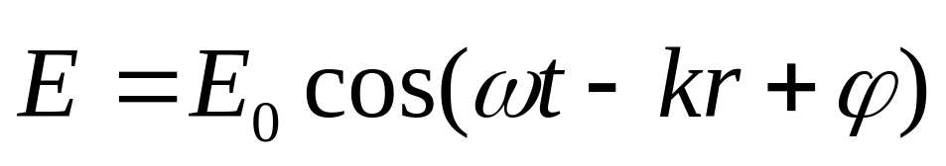
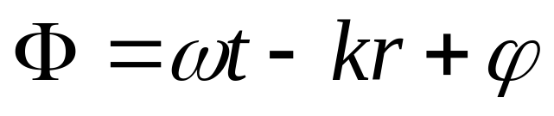
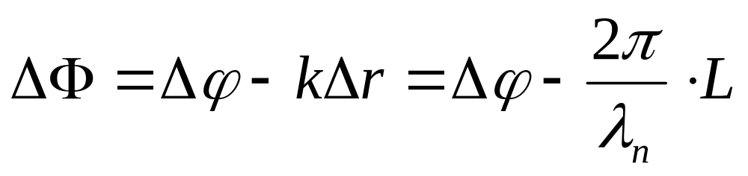
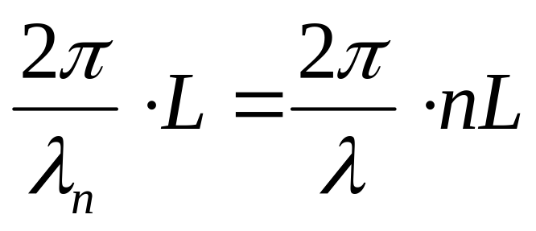

Slide 5
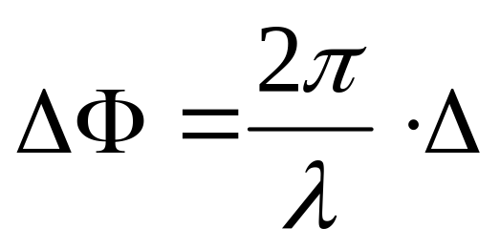


光程
（1）光在折射率n的介质中，通过的几何路程L所引起的相位变化，相当于光在真空中通过nL的路程所引起的相位变化。
（2）光程差引起的相位变化为
其中 为光程差，为真空中光的波长

Slide 6

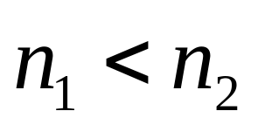
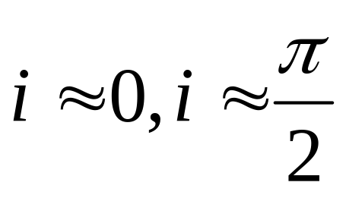
（3）附加光程差
两束光（反射光）由于相位突变所引起的光程差。
i
i'
n₁
n₂
r
正入射或掠入射

Slide 7
A、横波性：光的偏振
基本要求：
理解线偏振光获得和检验的方法，马吕斯定律和了解双折射现象

Slide 8
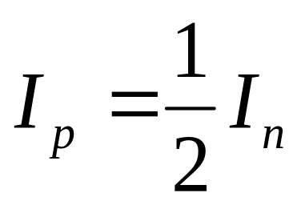
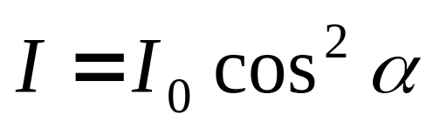


1．线偏振的获得
（1）偏振片的吸收
自然光通过偏振片后，强度为
马吕斯定律
（ 为光振动矢量 与偏振片偏振化方向的夹角）

Slide 9

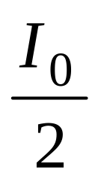

5．将一束自然光和线偏振光的混合光垂直入射-偏振片若以入射光束为轴转动偏振片，测得透射光强度的最大值是最小值的3倍，求入射光束中自然光与线偏振光的光强之比值。
解：设自然光强为 ，则通过偏振片后
光强始终为
设线偏振光强为 ，其通过偏振片后的最小光强为零，最大光强为

Slide 10
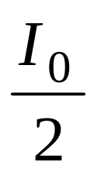
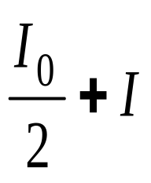
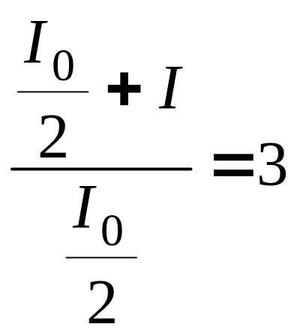
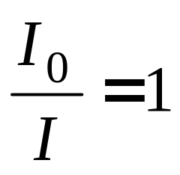
所以透射光总强度： 最小值为 ，最大值为
根据
得
即两光束的光强相同

Slide 11
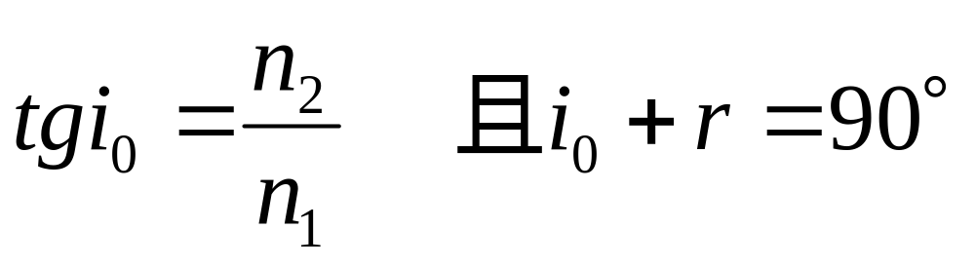
（2）界面反射和折射
布儒斯特定律
某种透明介质对于空气的临界角（指全反射）等于45º，光从空气射向此媒质的布儒斯特角是
A 35.3º B 40.9º C 45º D 54.7º E 57.3º

Slide 12
B、相干性：
光的干涉
光的衍射

Slide 13
一、干涉基本要求
1．理解获得相干光的基本方法（波阵面分割法，振幅分割法） ，掌握光程的概念；
2．会分析杨氏双缝干涉条纹及薄膜等厚干涉条纹的位置和条件；
3．了解迈克耳孙干涉仪的工作原理。

Slide 14

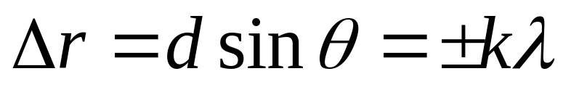





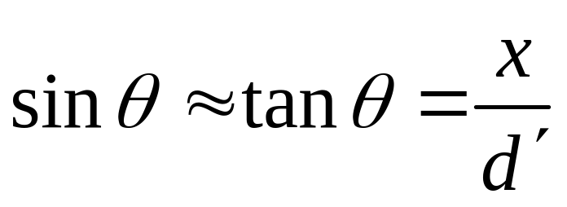


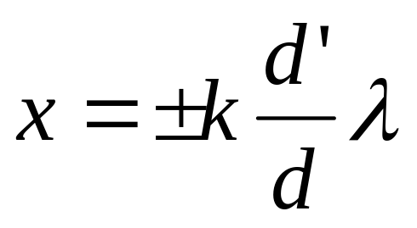

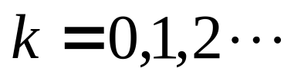
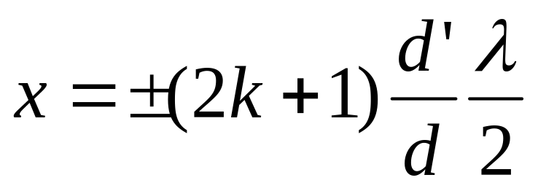
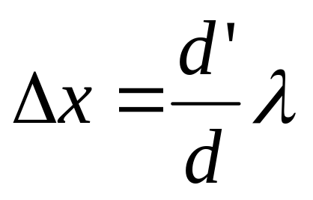
二、基本内容
1．杨氏双缝干涉（波阵面分割法）
明纹
近似
得：明纹位置
暗纹位置
条纹间距

Slide 15
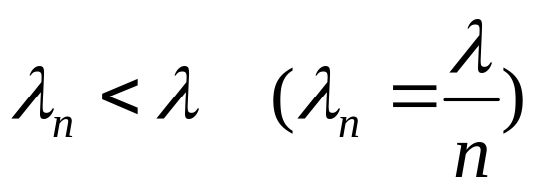

2．杨氏双缝干涉中，若有下列变动，干涉条纹将如何变化
（1）把整个装置浸入水中此时波长为 ，则条纹变密
（2）在缝S₂处慢慢插入一块楔形玻璃片，
图示由于S₂到O点的光程逐渐增加，因此S₁到屏和S₂到屏两束光线相遇处的光程差为零的位置向下移动。
即整个干涉条纹向下移动。

Slide 16

（3）把缝隙S₂遮住，并在两缝垂直平面上放一平面反射镜
此时两束光的干涉如图所示， 由于S1光线在平面镜反射且有半波损失 ，因此干涉条纹仅在O点上方，且明暗条纹位置与原来相反。
（4）两缝宽度稍有不等
干涉条纹位置不变，但干涉减弱不为零（暗），整个条纹对比度下降，不够清晰。

Slide 17

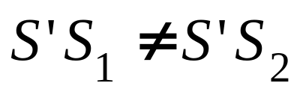
（5）分别用红、蓝滤色片各遮住S₁和S₂
由于两束光频率不同，不相干，无干涉条纹。
（6）将光源沿平行S₁S₂连线方向作微小移动
图示S向下移动，此时 ，于是中央明纹的位置向上移动（为什么？）
如果光源S有一定宽度，情况又如何？（光的空间相干性）

Slide 18

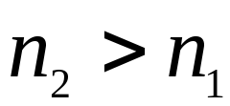


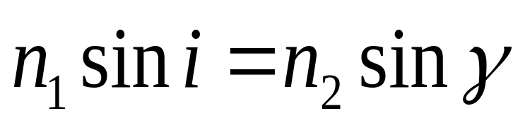






2．薄膜干涉（振幅分割法）
L
2
P
1
3
D
A
C
B
E
4
5
F

Slide 19
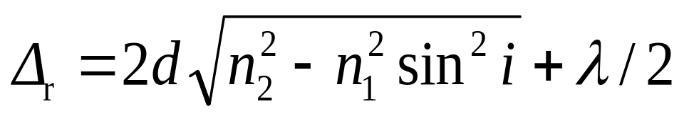
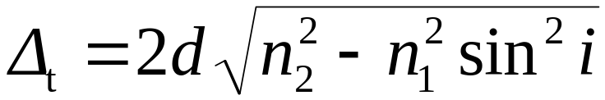
反射光的光程差
根据具体情况而定
透射光的光程差
L
注意：透射光和反射光干涉具有互补 性 ，符合能量守恒定律.
2
P
1
D
3
A
C
B
E
4
5

Slide 20
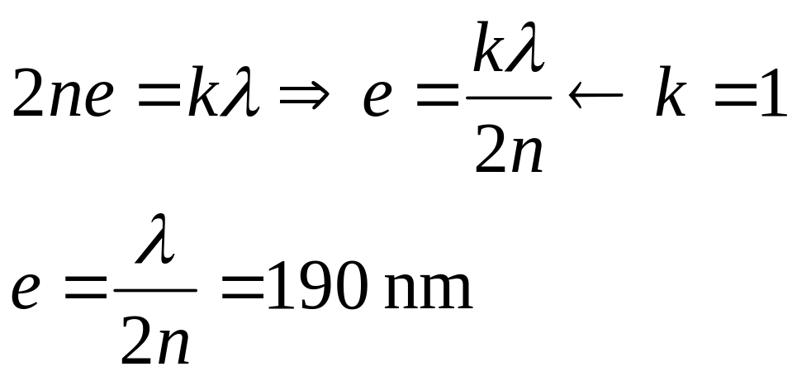
5 硅片(n=4)上的二氧化硅(n=1.5)薄膜对由空气中垂直入射的570 nm的黄光反射增强，则该薄膜的厚度至少应是_____________
解
n=1.5
4

Slide 21






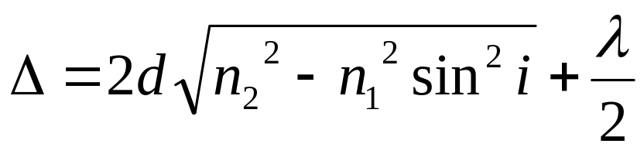
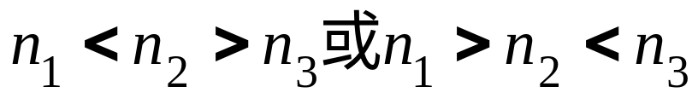
（1）劈尖
光程差
（ ）

Slide 22
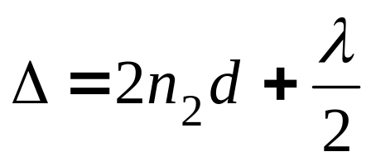
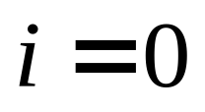
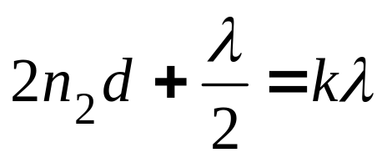
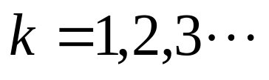
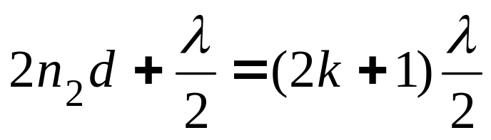
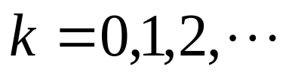
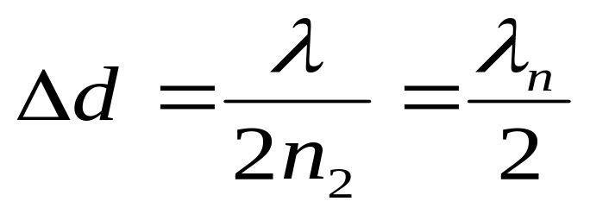
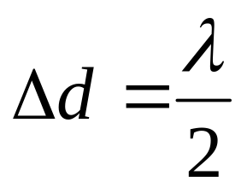
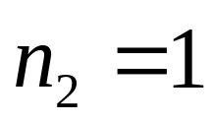
等厚干涉
所以
（加强明纹）
（减弱暗纹）
相邻两明（暗）条纹处劈尖厚度差
(若 ，则 )

Slide 23
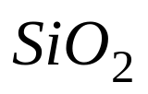











四、计算
1．测量薄膜厚度。图示欲测 定 的厚度，通常将其磨 成图示劈尖状，然后用光的干涉方法测量。
若以 光垂直入射，看到七条暗纹，且第七条位于N处，问该膜厚为多少。
解：由于
则
由暗条纹条件得

Slide 24





已知N处为第七条暗纹，而棱边处对应 的暗纹，所以取 ，得
方法2：劈尖相邻明条（暗条）间的垂直距离为 ，今有七条暗纹，棱边为明条纹，则其厚度
讨论：
如果N处为一明条纹如何计算？
如果N处不出现明、暗条纹，又如何计算。

Slide 25
光的衍射

Slide 26
一、基本要求
1．了解惠更斯—菲涅耳原理
2．掌握单缝夫琅禾费衍射的条纹分布，以及缝宽，波长等对衍射条纹的影响
3．理解光栅衍射方程，会分析光栅常数，光栅缝数N等对条纹的影响

Slide 27

二、基本内容
1．单缝夫琅禾费衍射
（1）半波带法的基本原理
（2）明暗条纹的条件

Slide 28




（3） 条纹宽度
中央明条宽度：角宽度
线宽度
明条纹宽度
2．光学仪器的分辩率
最小分辨角

Slide 29



四、计算
1．单缝衍射，缝宽b=0.5mm， 透镜焦距f=50cm，以白光垂直 入射，观察到屏上 x=1.5mm明纹中心
求：（1）该处光波的波长
（2）此时对应的单缝所在处的波阵面分成的波带数为多少？

Slide 30






解（1）由单缝衍射明纹条件得
（1）
注意到
于是有
（2）
由式（1），式（2）得，
处波长为

Slide 31


在可见光范围内，满足上式的光波：
可允许在屏上x=1.5mm处的明纹为波长600nm的第二级衍射和波长为420nm的第三级衍射

Slide 32

（2）此时单缝可分成的波带数分别是
讨论：当单缝平行于透镜（屏）上下微小平移时，屏上的条纹位置是否也随之移动.
位置不变！为什么？

Slide 33



3．衍射光栅
（1）光栅衍射=单缝衍射+缝间干涉
（2）光栅方程
（3）缺级条件，当
同时成立时，衍射光第 级缺级且

Slide 34

1．由下列光强分布曲线，回答下列问题
（1）各图分别表示几缝衍射
（2）入射波长相同，哪一个图对应的缝最宽
（3）各图的 等于多少？有哪些缺级?

Slide 35





单缝衍射
缝最宽
(因为 ）
图（a）

Slide 36



图（a）双缝衍射
图（b）
……缺级
中央明纹中有3个主极大

Slide 37



缺级
中央明纹中有7个主极大
图（c）

Slide 38



2．双缝干涉实验中，缝距 ，缝宽 ，即双缝（N=2）的衍射，透镜焦距f=2.0m，求当 光垂直入射时，
（1）条纹的间距
（2）单缝中央亮纹范围内的明纹数目（为什么要讨论这一问题？）

Slide 39



解：分析
双缝干涉却又受到每一缝（单缝）衍射的制约，成为一个双缝衍射，(图示衍射图样)

Slide 40





（1）由 得明纹中心位置
注意到
故
条纹间距

Slide 41


（2）欲求在单缝中央明纹范围内有多少条明纹，首先确定单缝衍射中央明纹所张的最大角度θ。
单缝中央明纹的边缘对应于一级暗纹。由暗纹条件，可知
设与单缝一级暗纹对应的双缝明纹的级次为k_{max}，则有

Slide 42


于是可得
故看起来似乎可以看到2×5+1=11条（包括零级明条）的明条纹。但是因为
k=±5处会出现缺级现象。
所以，在单缝中央明级范围内可以看到9条明纹(-4,-3,-2,-1,0,+1,+2,+3,+4)

Slide 43
第九周
周一上课（量子）
周四答疑
第十周
周三晚考试

